Slide 1


KI-LÔ-GAM (T3)
Bản quyền : FB Đặng Nhật Linh- https://www.facebook.com/nhat.linh.3557440

Slide 2

Mục tiêu
Học sinh làm quen phép tính cộng, trừ với số đo
ki-lô-gam.
Vận dụng giải bài toán với số đo ki-lô-gam.
Vận dụng vào các tình huống thực tế.

Slide 3






1
Tính (theo mẫu):
Mẫu: 5kg + 4kg = 9kg; 10kg – 3kg = 7kg
=
35 kg
42kg - 30kg
12 kg
12kg + 23kg
=
45kg + 20kg
65 kg
13kg - 9kg
=
4 kg
=
9kg + 7kg
16 kg
60kg - 40kg
20 kg
=
=
Bản quyền : FB Đặng Nhật Linh- https://www.facebook.com/nhat.linh.3557440

Slide 4

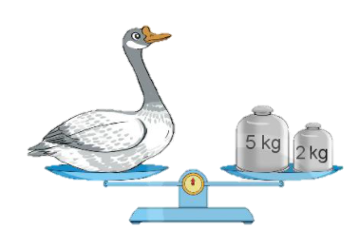
2
Số ?
a) Con ngỗng cân nặng kg.
b) Con gà cân nặng kg.
7
?
3
?
Bản quyền : FB Đặng Nhật Linh- https://www.facebook.com/nhat.linh.3557440

Slide 5
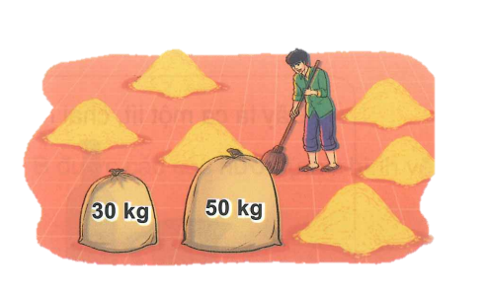

3
Tìm tổng số ki- lô- gam thóc của 2 bao thóc ?
Bài giải
Tổng số ki-lô-gam thóc của 2 bao là:
30 + 50 = 80 (kg)
Đáp số: 80 kg
Bản quyền : FB Đặng Nhật Linh- https://www.facebook.com/nhat.linh.3557440

Slide 6

4
Ba chú rô-bốt rủ nhau đi cân. Rô-bốt A cân nặng 32kg, rô-bốt B nặng hơn rô-bốt A là 2kg, rô-bốt C nhẹ hơn rô-bốt A là 2kg. Hỏi:
a) Rô-bốt B cân nặng bao nhiêu ki-lô-gam?
b) Rô-bốt C cân nặng bao nhiêu ki-lô-gam?
Bài giải
a. Cân nặng của rô-bốt B là:
32 + 2 = 34 (kg)
b. Cân nặng của rô-bốt C là:
32 – 2 = 30 (kg)
Đáp số: a. 34 kg
b. 30kg

Slide 7





Tạm biệt và hẹn gặp lại
các con vào những tiết học sau!

